Slide 1
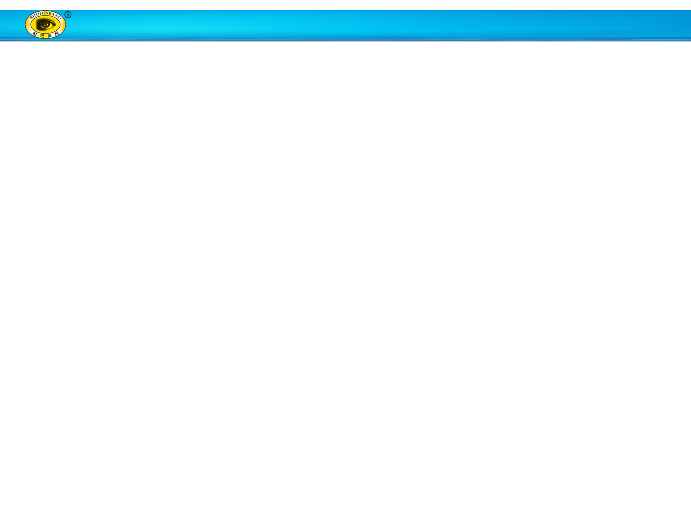
2.空间几何体的结构知识框架图
简单几何体的结构特征
柱体
锥体
台体
球体
棱柱
圆柱
棱锥
圆锥
棱台
圆台

